Slide 1
Headless CMS
O bezgłowym systemie zarządzania treścią

Slide 2
Czym jest headless CMS?

Slide 3
CMS – Content Managment System
Zarządzanie treściami stron internetowych
Dodawanie i usuwanie stron, obrazków, wpisów
WYSIWYG – What You See Is What You Get
Składa się z:
Bazy danych
Panelu administracyjnego
Prezentacji danych (frontend)
API

Slide 4
Oprogramowanie headless to takie, które nie ma interfejsu graficznego. Częścią „Head”, której się pozbywamy, jest zewnętrzna warstwa prezentacji, czyli frontend” - Sylwia Srogosz (unitygroup.com)

Slide 5
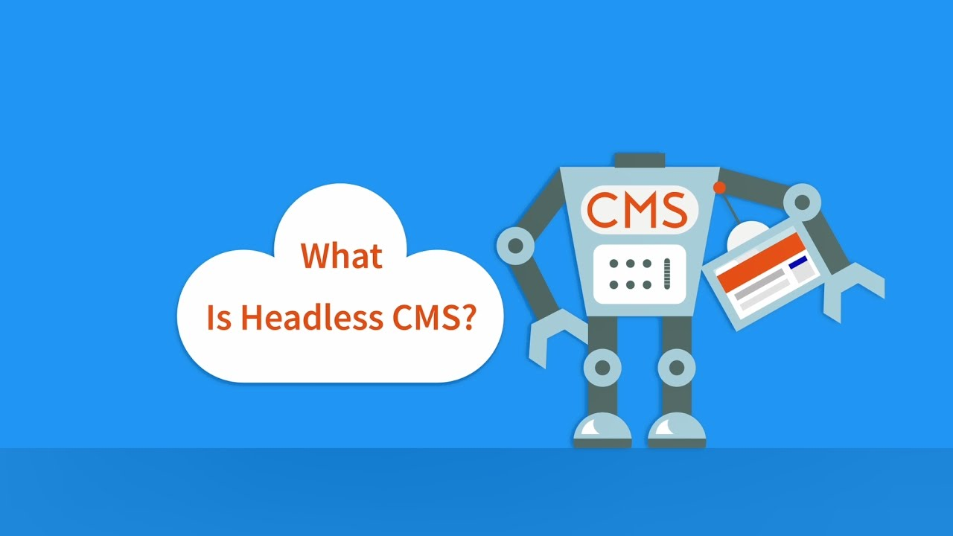
Headless CMS
Podstawowy CMS bez warstwy prezentacji
Rozwiązanie skierowane bardziej do programistów
Składa się z:
Bazy danych
Panelu administracyjnego
API

Slide 6
Po co „obcinać” głowę CMS?

Slide 7
Co nam daje Headless CMS?
Zalety
Wady
Elastyczność w wyborze technologii frontend
Wykorzystanie treści na wielu urządzeniach
Niezależność między zarządzaniem treścią a zmianami w wyglądzie systemu
Mniejsza elastyczność dla content managerów
Większe koszty przygotowania serwisu.

Slide 8
Prezentacja działania

Slide 9
Koniec

